Slide 1
Prezentace ze stáže
Francie, Montpellier
5. – 8. 12. 2021
Mgr. Marie Ančerlová – Mgr. Klára Soukupová

Slide 2
Identifikace projektu
Název projektu: Začleňování a podpora žáků s OMJ
Registrační číslo projektu: CZ.07.4.68/0.0/0.0/19_071/0001707
Příjemce podpory – dotace: Základní škola T. G. Masaryka Praha 7, Ortenovo náměstí 34

Slide 3
Základní charakteristika navštívené školy – M. Ančerlová
Ecole Julie Daubié, Montpelliere (FR)​
Děti s OMJ jsou zastoupeny ve všech třídách​
Děti mají 2 roky nárok na podporu cizinců​
Děti absolvují výuku v kmenových třídách i ve speciální učebně pro žáky s OMJ​
Žáci ve speciálních třídách jsou rozřazení do skupin cca po 10 dětech, dle úrovně FJ ve věkovém rozmezí 9-11 let​
třídu navštěvují během některých hodin z běžné výuky​
Speciální hodina pro žáky s OMJ trvá 1,5 h 1x týdně​
Děti pocházejí z Maroka, Španělska, Katalánska, Indie, Itálie, aj.

Slide 4
Viděné metody výuky – 1. pedagog
slovní: vyprávění, vysvětlování
cíl - srozumitelné vyjádření, porozumění instrukcím
diskuzní: představování se, video
cíl - srozumitelné vyjádření v celých větách
názorně demonstrační: výroba papírového 3D městečka
cíl - porozumění instrukcím, oddechová aktivita
heuristické: obrázek 3D krychle
cíl - porozumění zadání
frontání výuka (kontroly, diskuze), samostatná práce (psaní textu, řešení problému)

Slide 5
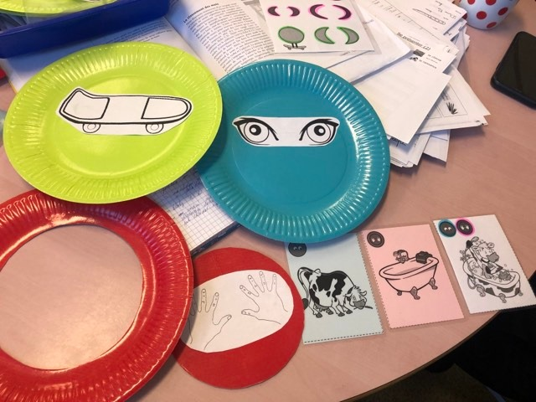
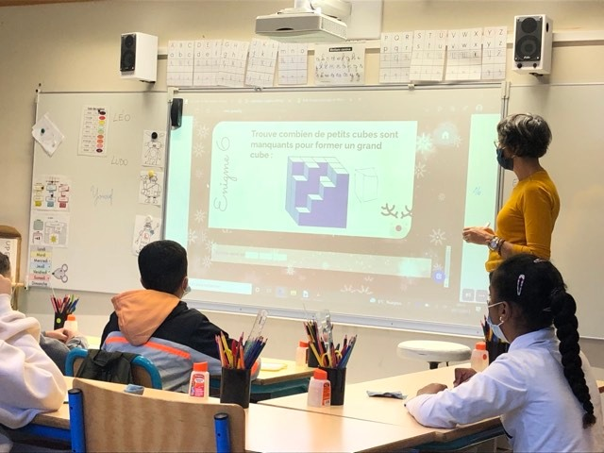
Jak využiji ve své praxi, co jsem se naučil/a – 1. pedagog
Stavba věty
(La grammaire de la phrase en 3D – Briggite Dugas)
grafické a barevné rozlišení jednotl. prvků
mohla by být adaptovatelná
forma - kartičky, nabídka slov, vizuální opora
...ráda bych zkusila najít obdobný způsob, jak
dětem přiblížit český slovosled ve větě
Interaktivní forma výuky
Práce s obrázky a videi (konverzace o tom,
co se děje na videu), opravování chyb
společně a ihned, pestrá výuka, zapojení více
smyslů najednou

Slide 6
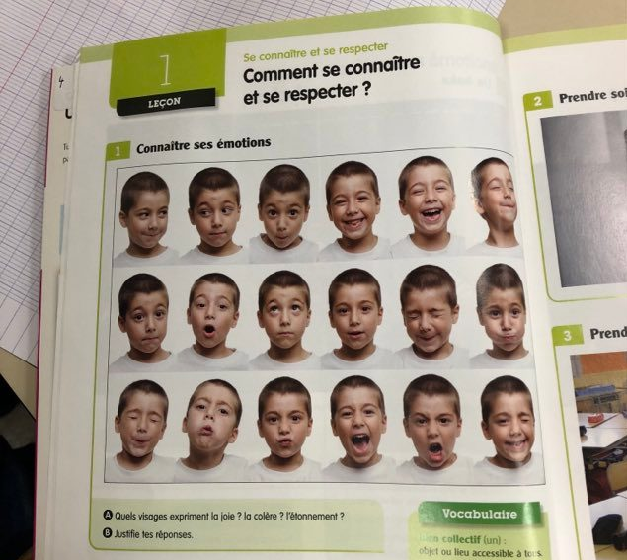
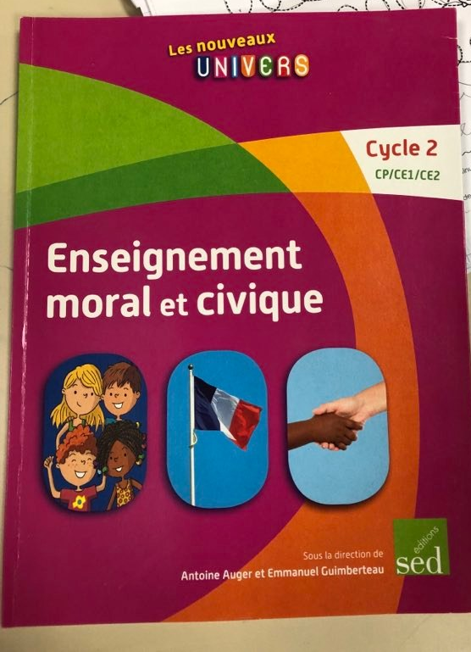
Jak co jsem se naučil/a využiji ve své praxi – 2. pedagog
Rozvoj nového jazyka (FJ) a logického myšlení současně
Například vizuální rébusy, kdy se děti snažily nahlas vyřešit úlohu ve FJ
Zameření na rovnost, respekt a spravedlnost
- Dá se využít pro zlepšení vztahů mezi
třídami i pro zlepšení chování při hodině
- Rozvoj emoční inteligence
- Speciální učebnice

Slide 7
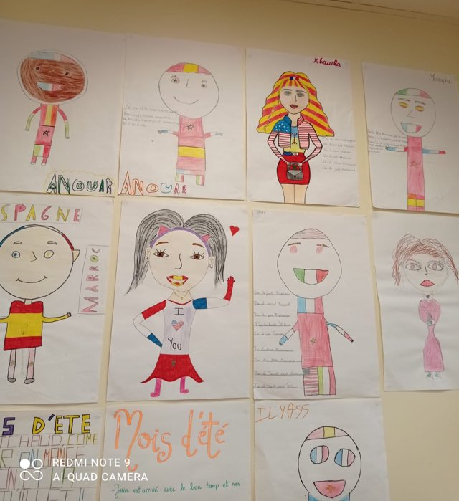
Celkové shrnutí
Zaujalo mě celkové pojetí podpory dětí s OMJ - zdá se být efektivním způsobem kompletního začlenění minorit do franc. společnosti
Viděné metody mě zaujaly k snaze nalézt obdobné postupy i v jiných předmětech a využít je ve vlastní výuce
Zaujaly mě přístupy k dětem a odlehčený přístup k hodinám
Děti nejsou známkované 1-5, ale pozitivním hodnocením pomocí procent (už to umím, nebo ještě ne)

Slide 8
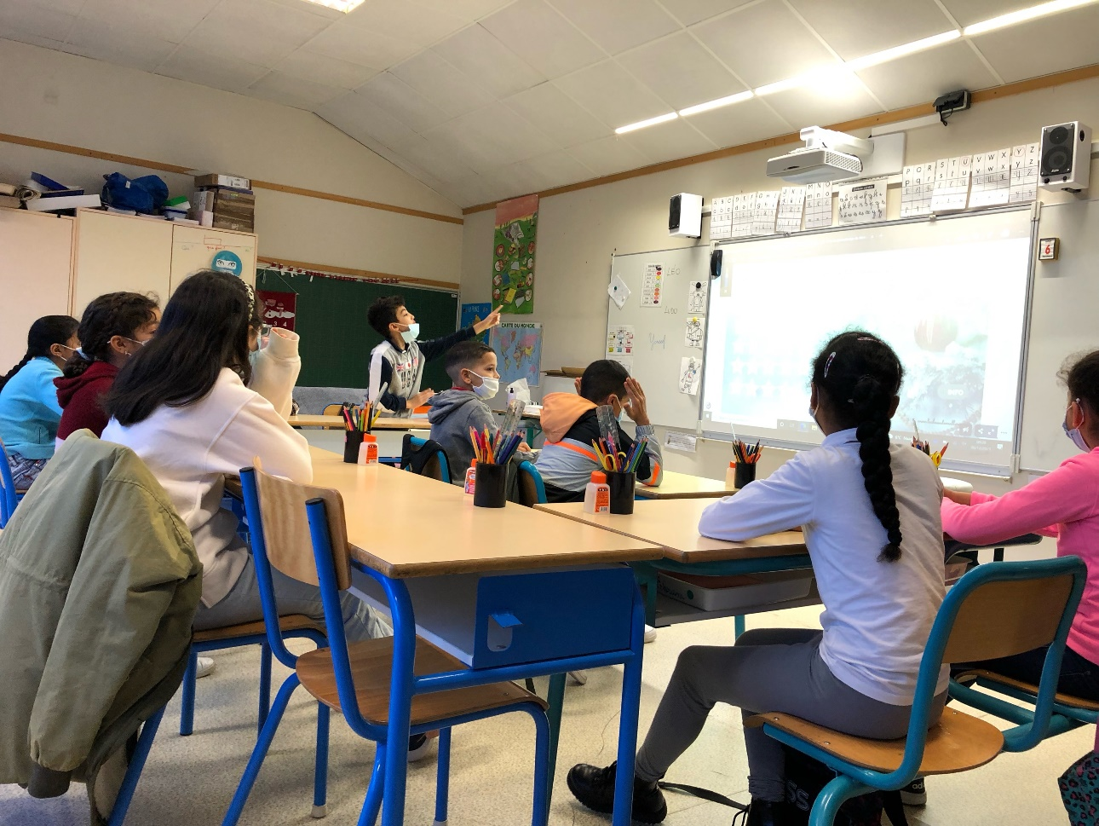
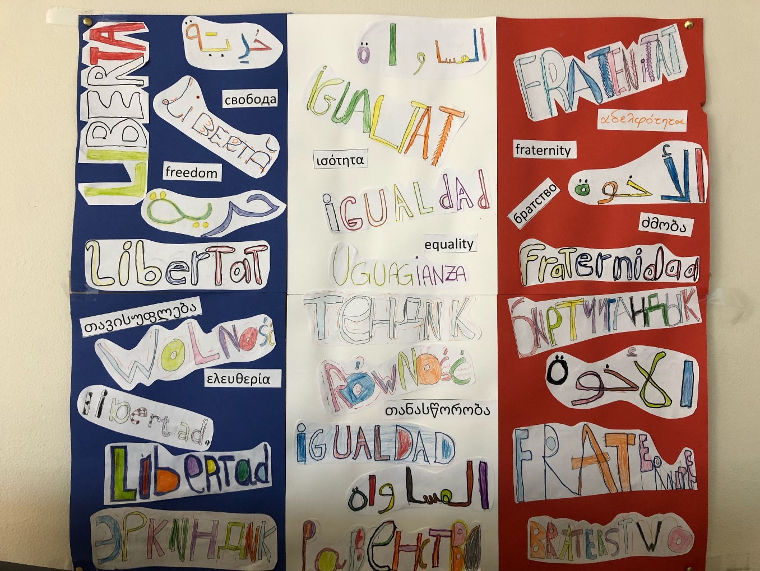
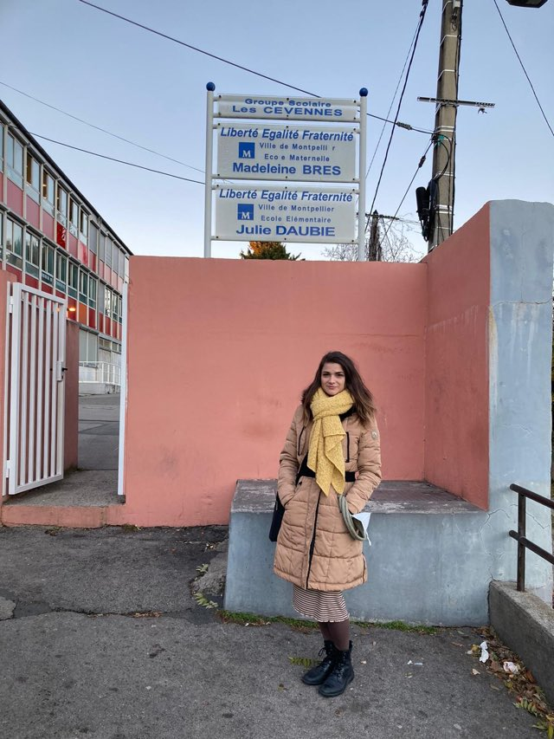
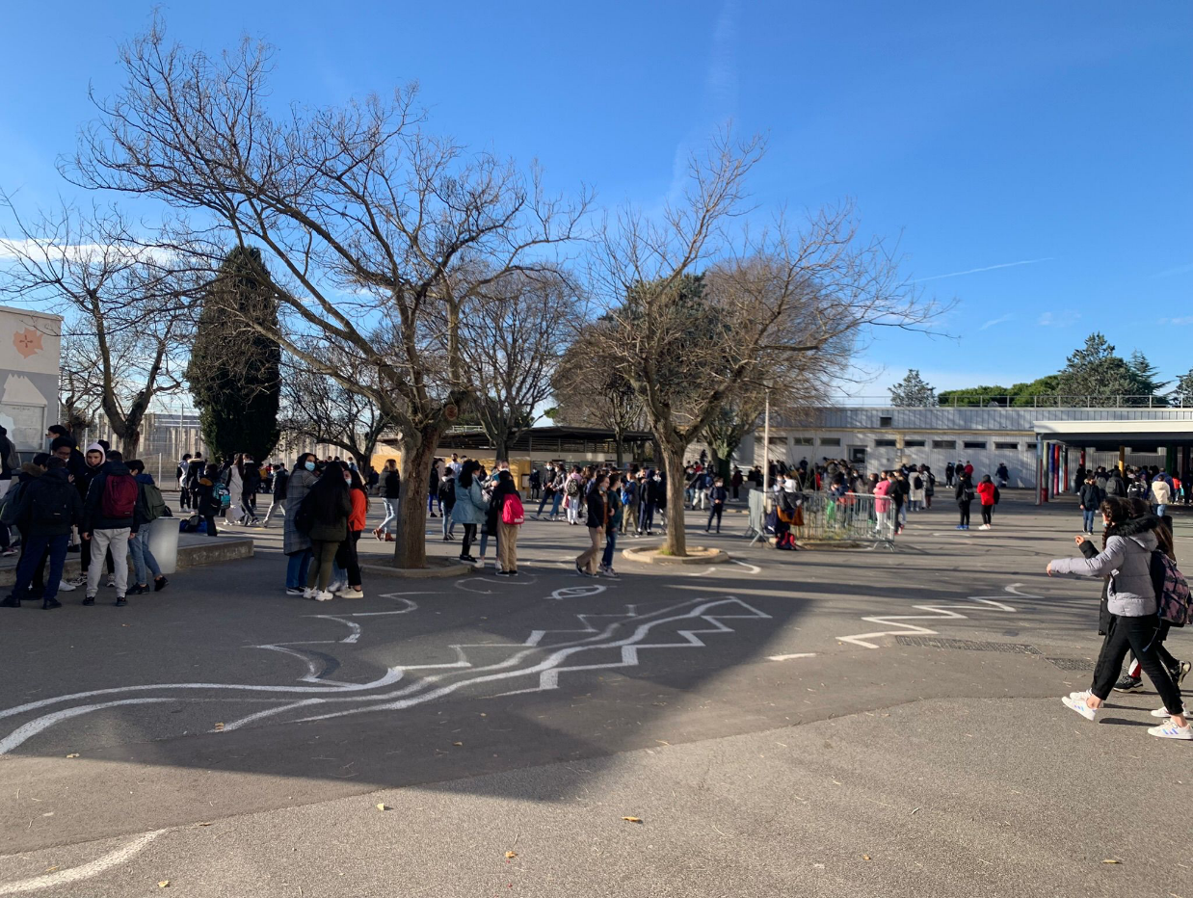
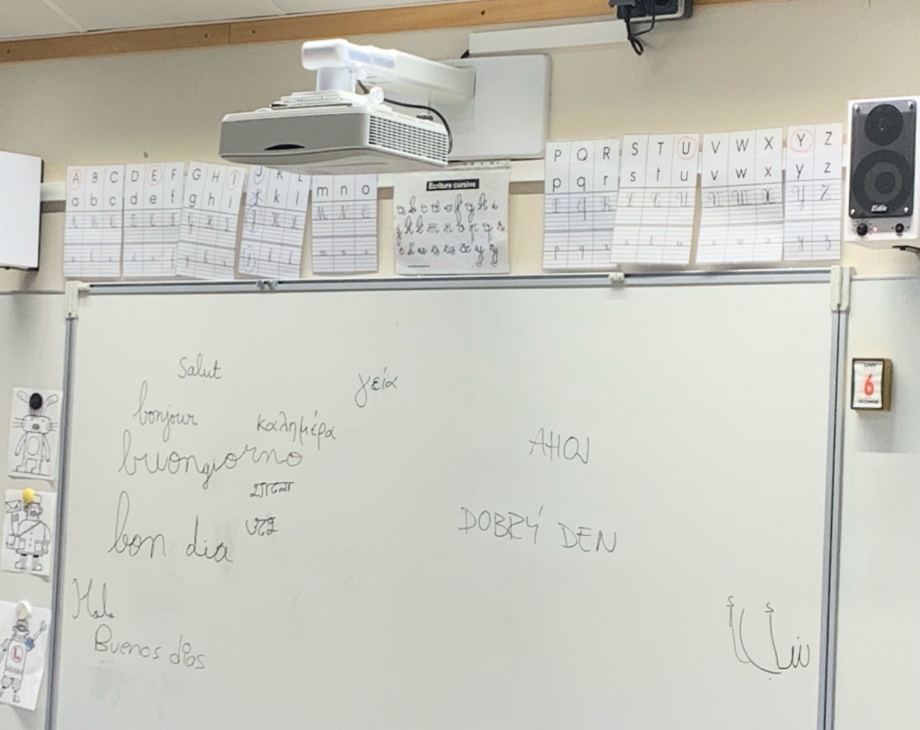
Fotky ze škol

Slide 9
Základní charakteristika navštívené školy – K.Soukupová
Collège Gérard Philippe, Montpellier (FR)
Nejedná se o školu přímo v centu města, spíše okrajová část města, moderní budova, kolem školy udržovaný park, příjemné prostředí
Děti s OMJ jsou zastoupeny ve všech třídách, převažují děti ze severoafrické minority
Děti absolvují výuku v kmenových třídách i ve speciální učebně pro žáky s OMJ
O četnosti hodin mimo běžnou výuku rozhoduje speciální pedagožka

Slide 10
Viděné metody výuky – 1. pedagog
Pedagožka využívala pro práci s dětmi s OMJ tyto metody:
Frontální výuka: ukotvení v čase – včera, dnes, zítra
- dny v týdnu, měsíce (skládání z lístečků)
Metody slovní: emoce
Individuální a individualizovaná výuka, samostatná práce žáků: pracovní listy
Skupinová a kooperativní výuka: práce ve dvojicích – vrstevnické vyučování (vzájemná pomoc)
Metody názorně-demonstrační: práce s písní – poslech, rozhovor, doplňování vynechaných slov
- nová slovní zásoba do diktátu
- propojení s výstavou ve škole

Slide 11
Viděné metody výuky – 2. pedagog
Práce s textem – báseň - Jacques Prévert: Jak namalovat portrét ptáka
Pedagožka využívala pro práci s dětmi s OMJ tyto metody:
Metody slovní - práce s textem, vynechaná slova – nová slovní zásoba, propojeno s obrázky
Metody názorně-demonstrační – báseň recitovaná profesionální herečkou
Individuální a individualizovaná výuka, samostatná práce žáků – pracovní listy

Slide 12
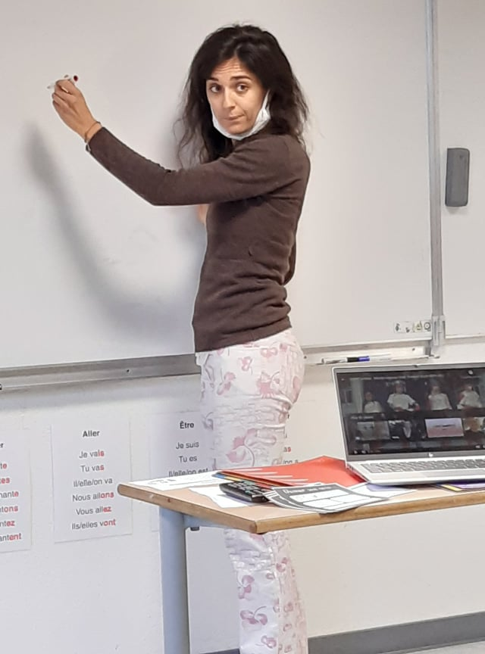
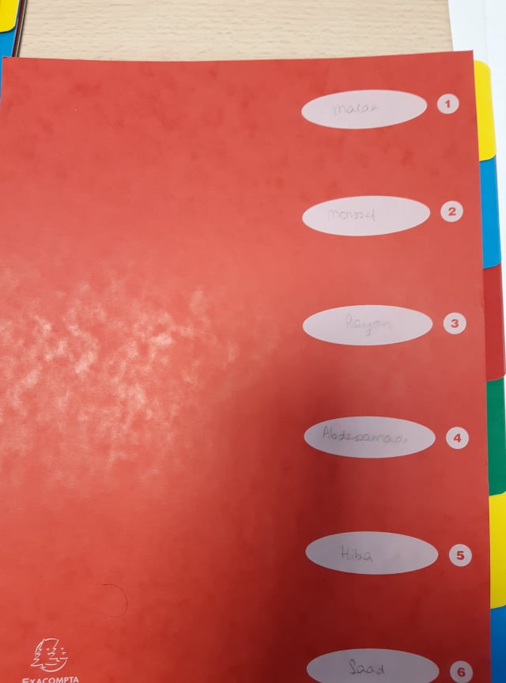
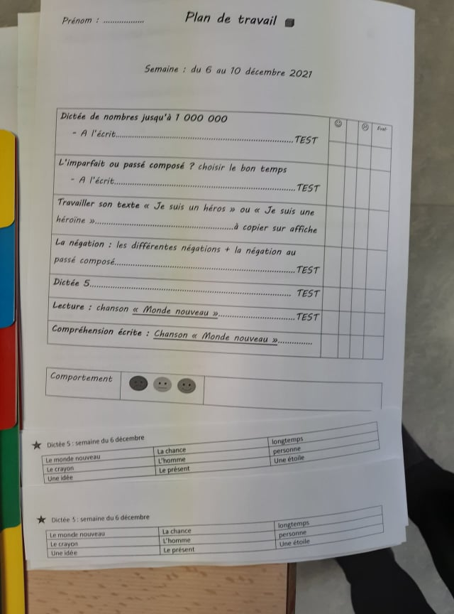
Jak co jsem se naučil/a využiji ve své praxi – 1. pedagog
Lístky s ukotvením v čase
Práce s písní – rozšíření slovní zásoby prostřednictvím populární písně
Nápady na pracovní listy
Samostatné rozvržené prověřování znalostí (žáci si sami volí dobu testu)

Slide 13
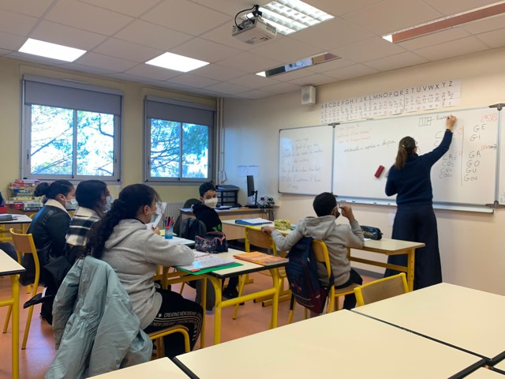
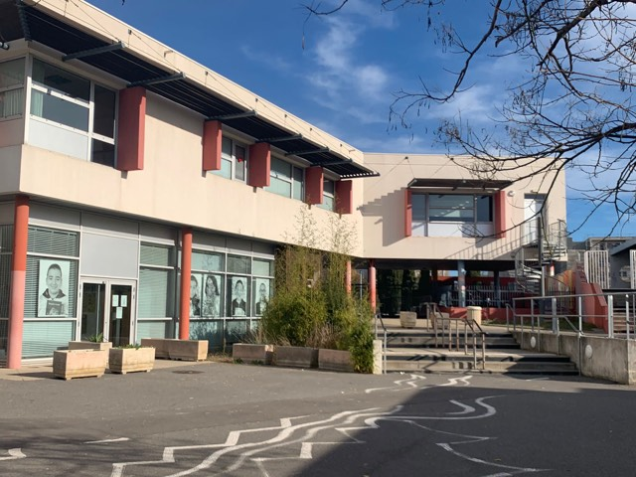
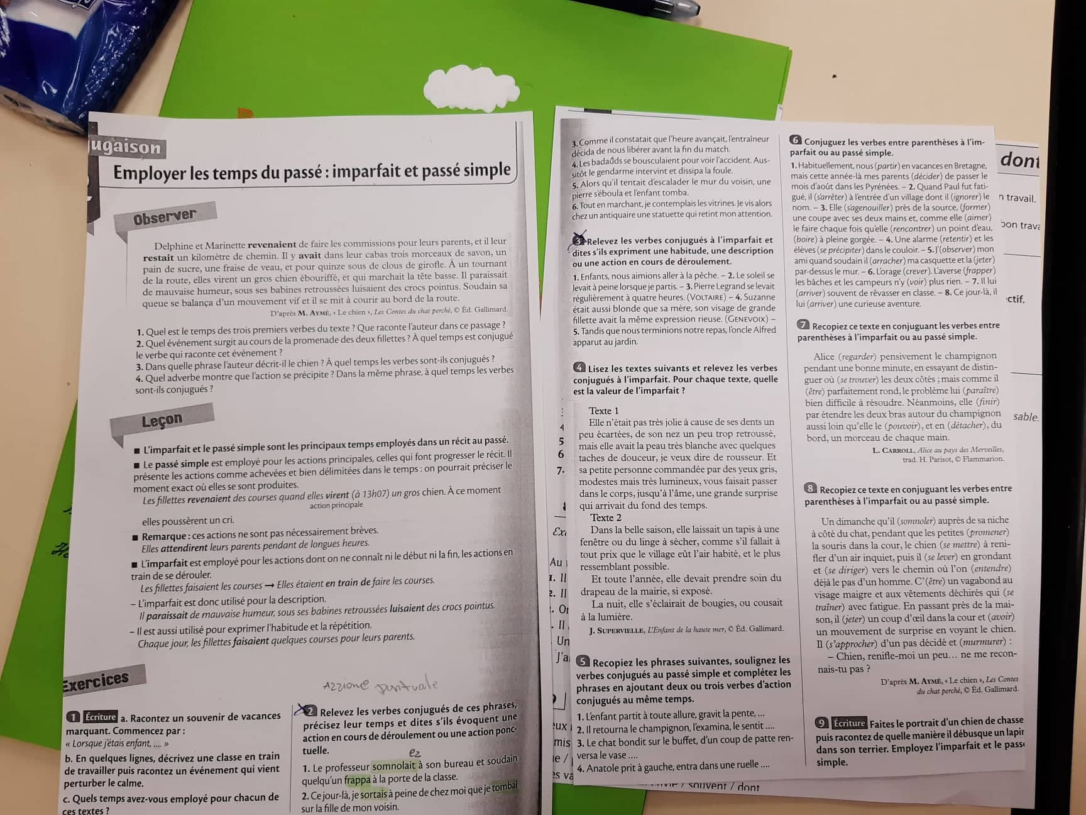
Jak co jsem se naučil/a využiji ve své praxi – 2. pedagog
Práce s textem básně – seznámení se známým dílem + rozšíření slovní zásoby, porozumění textu
Nová slovní zásoba – slova v textu nahrazena obrázky
Desky s portfoliem práce

Slide 14
Celkové shrnutí
Stáž hodnotím jako inspirativní a prospěšnou z důvodu možnosti srovnávání žáků naprosto odlišných minorit, než je běžné u nás, jednalo se o děti převážně patřící k severoafrické minoritě
Viděla jsem některé pro mne nové metody ve výuce – rozšiřování slovní zásoby prostřednictvím písně nebo básnického textu, inspirace pro pracovní listy a pomůcky pro děti s OMJ

Slide 15
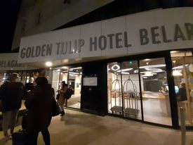
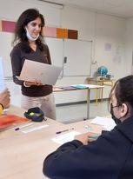
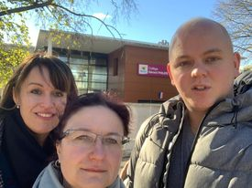
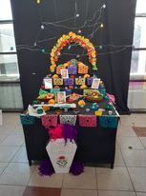
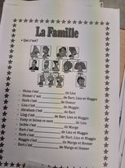
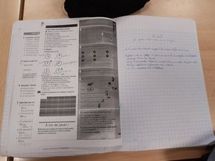
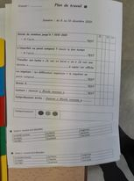
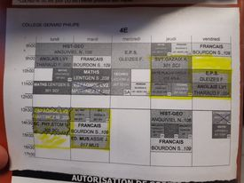

Slide 16
Děkujeme za pozornost

